Slide 1
DIAGRAMY

Slide 2
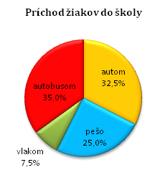
Kruhový diagram
Príklad: Kruhový diagram znázorňuje percentuálne rozloženie, akým dopravným prostriedkom cestujú deti do školy v rámci jedného ročníka. Doplň tabuľku, ak v celom ročníku je 120 detí..
 | percentá | počet žiakov
Autobusom
Autom
Pešo
Vlakom
Spolu
35%
42
32,5%
39
25%
30
7,5 %
9
100%
120
Výpočet: autobusom 35 % zo 120
100%..........120
1%..........1,2
Musia výjsť celé čísla, lebo je to počet ľudí
35%......35. 1,2........42 žiakov

Slide 3
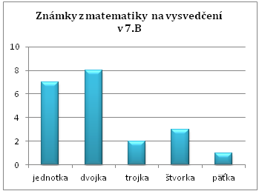
Stĺpcový diagram
Príklad: Diagram znázorňuje akú známku z matematiky mali žiaci 7.B na vysvedčení. Odpovedz na nasledujúce otázky:
a.) Koľko žiakov má 7.B ?
Riešenie: 7 +8 +2 +3 +1 = 21
b.) Koľko % žiakov malo jednotku?
Riešenie:
- jednotku malo 7 žiakov
c.) Koľko % žiakov malo známku, ktorá sa vyskytovala najčastejšie?
- koľko percent je 7 z 21 ?
100 %........21
1% ............0,21
7 : 0,21 = 33,3%
Riešenie: koľko % žiakov malo dvojku?
- dvojku malo 8 žiakov
- koľko percent je 8 z 21 ?
8 : 0,21 = 38,1%

Slide 4
Stĺpcový diagram
Príklad: Diagram znázorňuje akú známku z matematiky mali žiaci 7.B na vysvedčení. Odpovedz na nasledujúce otázky:
d.) Koľko % žiakov malo horšiu známku ako trojku?
Riešenie: koľko % žiakov malo štvorku
a päťku?
- 4 žiaci
- koľko percent je 4 z 21 ?
4 : 0,21 = 19,1%
f.) Aká bola priemerná známka na vysvedčení?
e.) Koľko % žiakov prospelo?
Riešenie: všetci žiaci okrem päťkárov
- 20 žiakov z 21
(7.1 + 8 .2 + 2 .3 +3.4 + 1. 5) : 21 =
= 46 : 21 = 2,2
20 : 0,21 = 95,2%

Slide 5
Stĺpcový diagram
Príklad: Diagram znázorňuje akú známku z matematiky mali žiaci 7.B na vysvedčení. Odpovedz na nasledujúce otázky:
g.) Koľko % žiakov malo známku lepšiu ako priemer?
Riešenie: priemer je 2,2
- koľko je spolu jednotkárov a dvojkárov? - 15
- koľko percent je 15 z 21 ?
15 : 0,21 = 71,4%

Slide 6
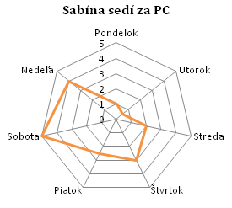
Netradičný radarový graf
Príklad: Sabína si zapisovala koľko hodín denne strávila doma pri počítači. Danú situáciu znázornila netradičným radarovým diagramom.
Vyplňte tabuľku:
 | Počet hodín | %
Pondelok
Utorok
Streda
Štvrtok
Piatok

